Slide 1

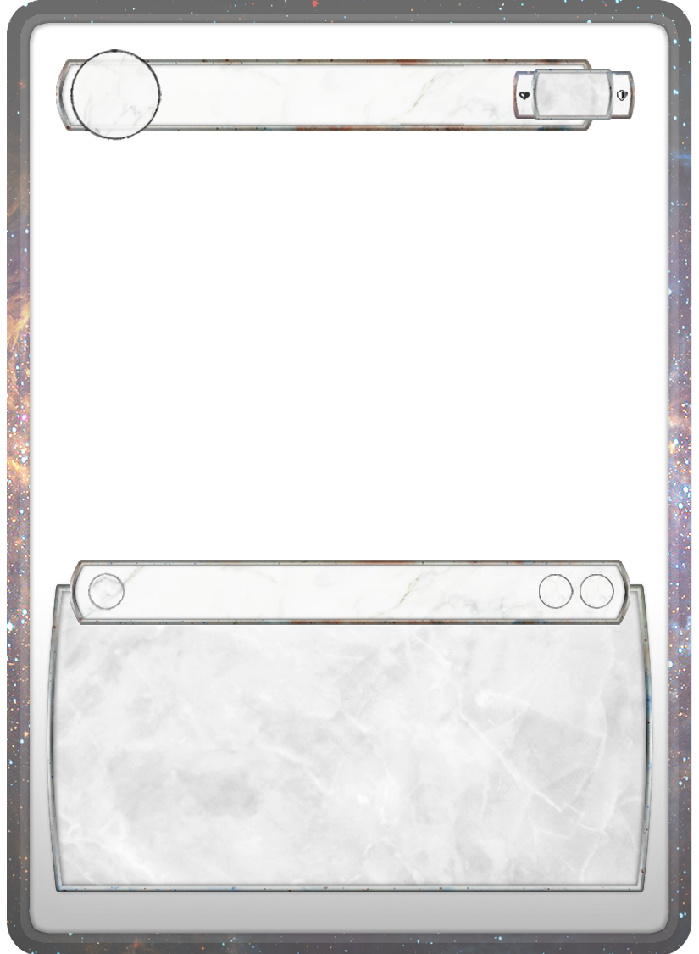

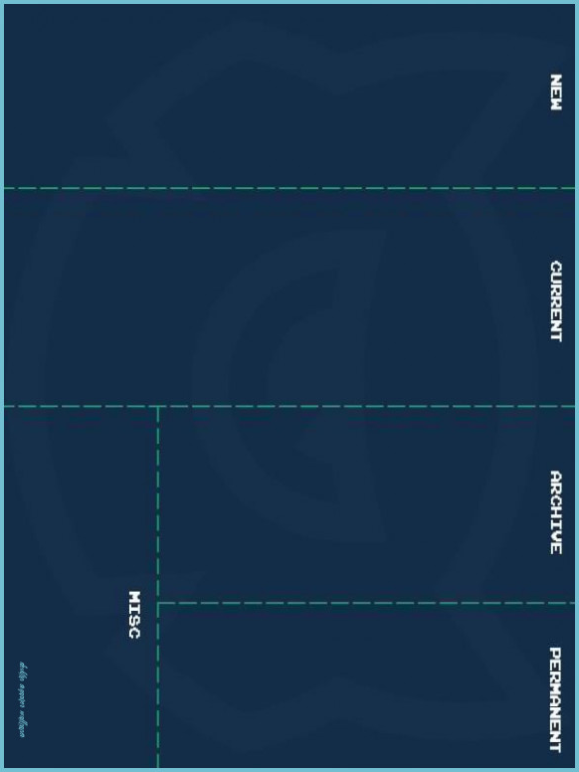

SAORI KIDO
7 | 3
Deusa Atena
V1
Aura de Atena Efeito Líder
Todo dano recebido por Saori Kido pode ser redirecionado para
um Cavaleiro de Bronze. Saori Kido e todos os Cavaleiros de Bronze
se tornam imunes a Debuffs
Benção de Nike
A próxima ação que cause dano do Cavaleiro de Bronze alvo irá
causar 3 pontos extras.

Slide 2

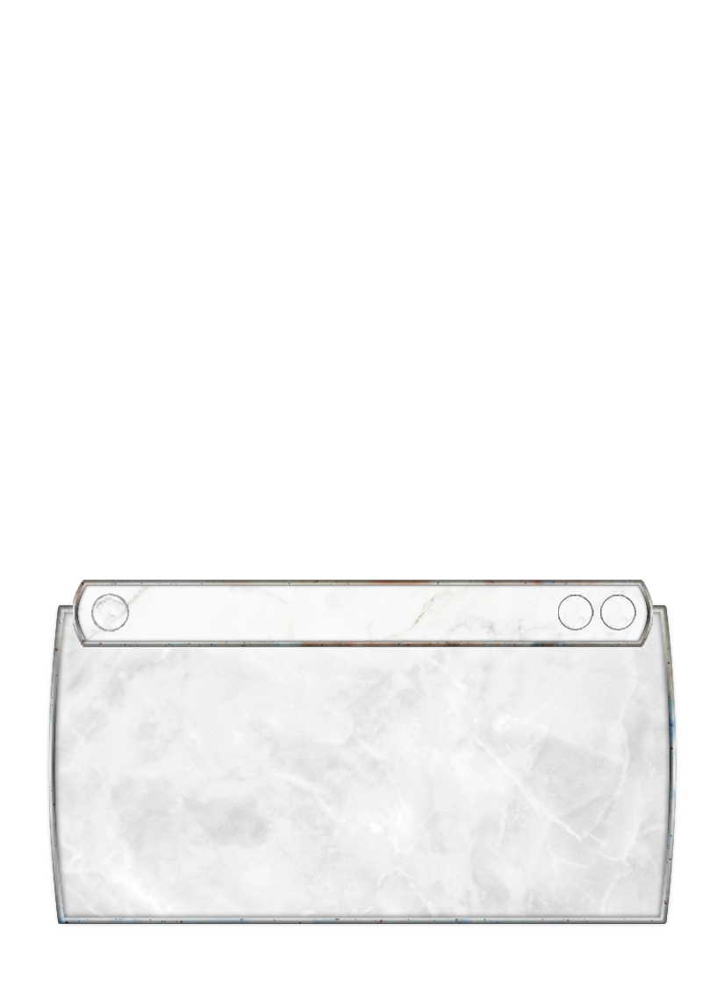
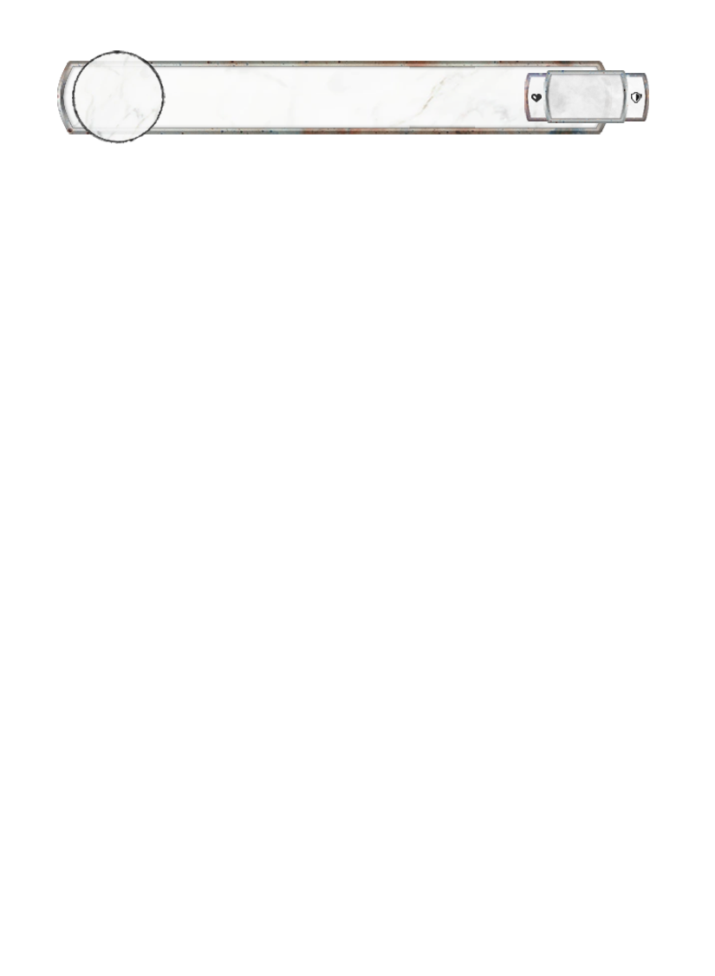

Slide 3
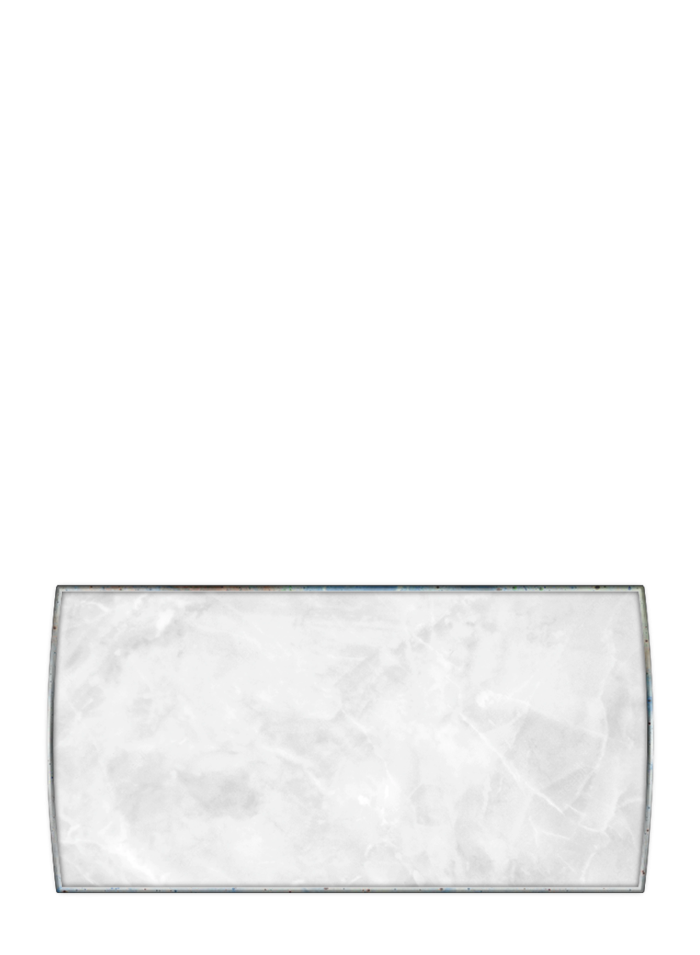
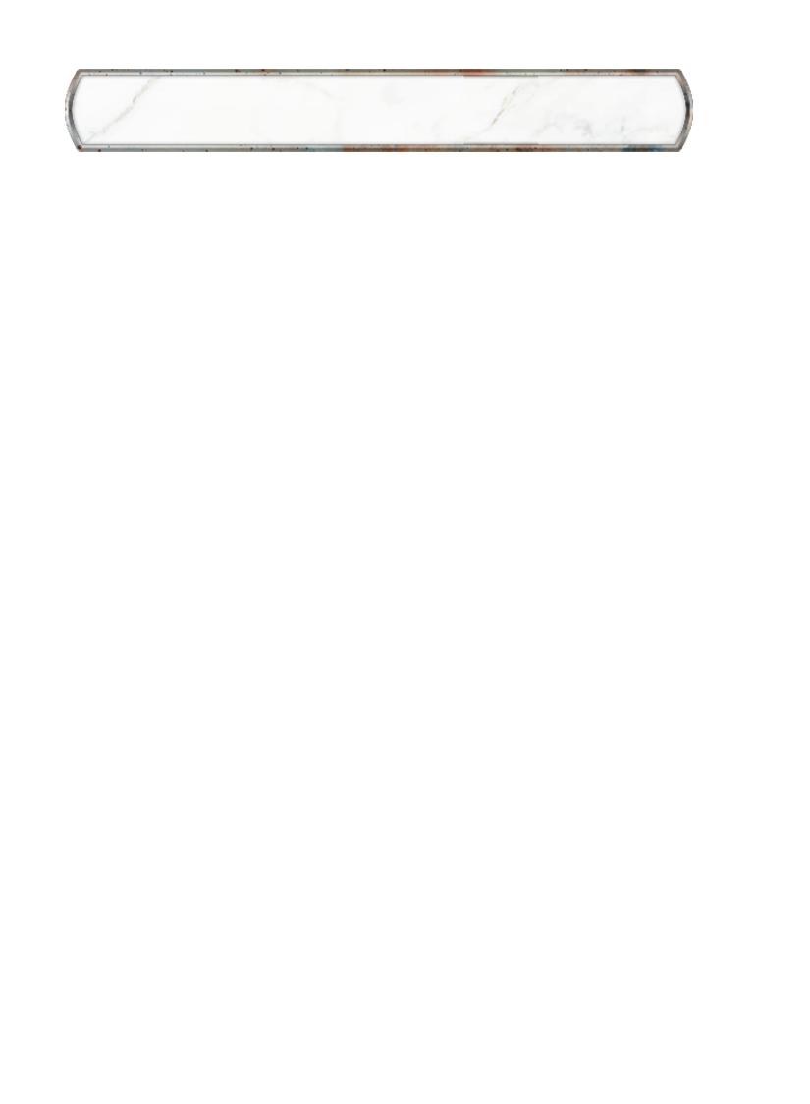

Slide 5
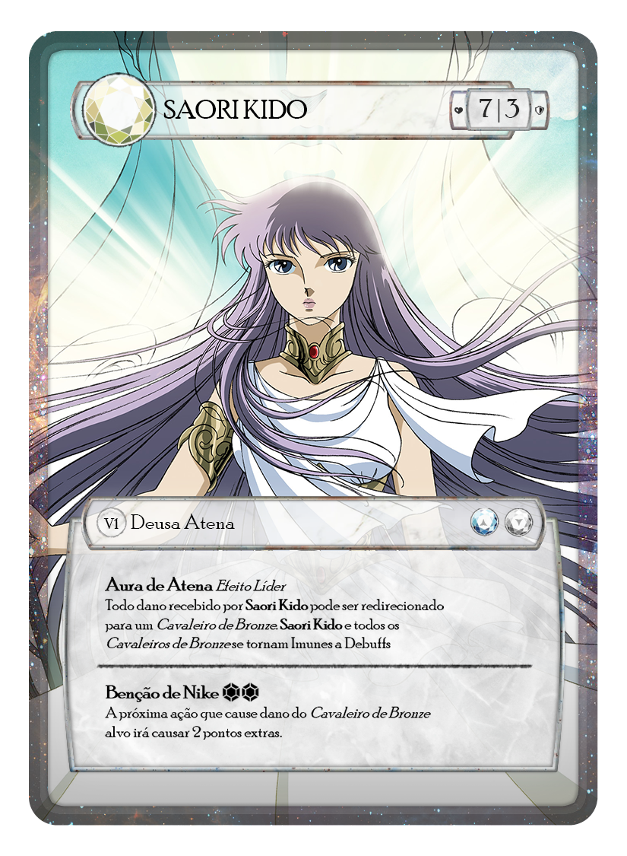
7 | 3
Deusa Atena
V1

Slide 7

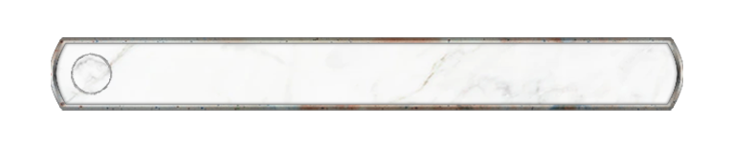
CORRIDA MALUCA
Item Volátil - Lendário
V1
Todos os jogadores reembaralham suas mãos, as cartas em jogo,
suas pedras de recompensa e também as cartas da pilha de descarte em
seu deck e recomeçam o jogo.
Cada jogador deverá fazer seis apostas. Para cada aposta que perder,
uma pedra de recompensa a menos deverá ser colocada em jogo.
Pelo menos uma pedra de recompensa deverá ser colocada para
cada jogador.

